Slide 1
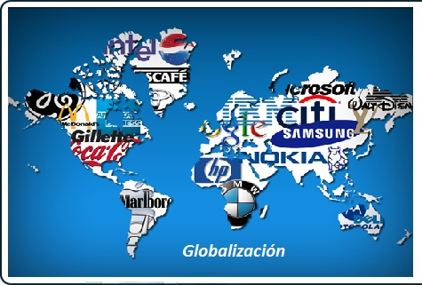
La Globalización

Slide 2
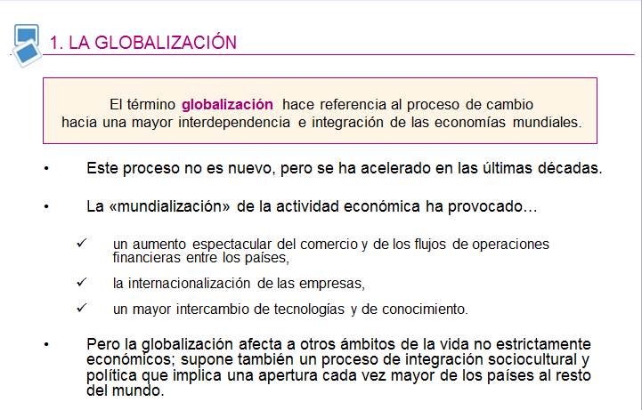

Slide 3

Las características de la economía global
1. El aumento exponencial de los flujos financieros internacionales, muy por encima de los de bienes y servicios.
Las bolsas son los verdaderos centros de la globalización.
La fuerte expansión del comercio internacional, pero muy desigual.
  Los flujos se centran en EE UU,
  la UE, China, Japón y el Sudeste Asiático.

Slide 4
Las características de la economía global

Slide 5
Las características de la economía global
Los movimientos internacionales de capital han favorecido la concentración empresarial. → Fusiones y absorciones.
Las multinacionales han sido uno de los principales actores de la globalización. → La enorme capacidad financiera de muchas de ellas les permite influir sobre Gobiernos e instituciones económicas internacionales.
Las empresas multinacionales han modificado la organización de la producción, basada ahora en la producción integrada a nivel internacional. → Deslocalización.
La reducción de la capacidad de los Estados para intervenir
y controlar la economía, pues cada vez más decisiones que afectan a sus economías se toman fuera de sus fronteras.

Slide 6

Las características de la economía global

Slide 7
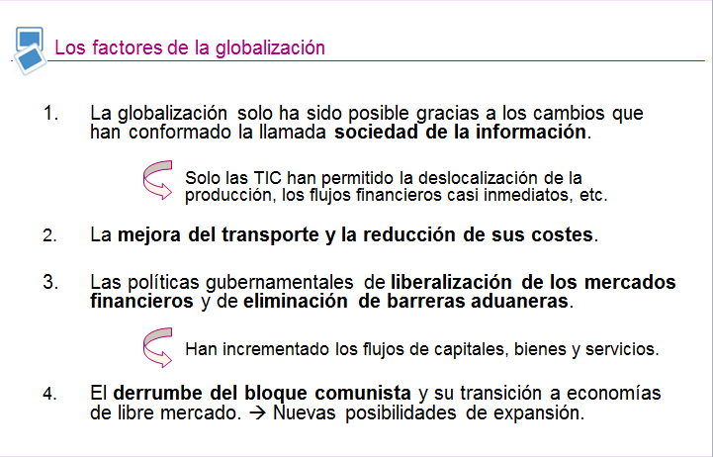

Slide 8
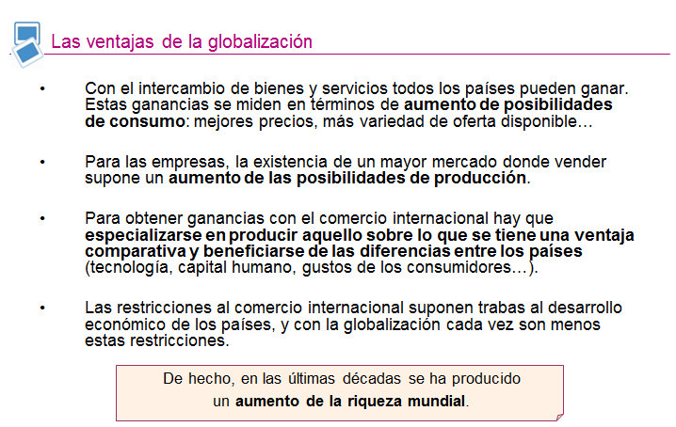

Slide 9

Los costes de la globalización
Son los mismos que aparecen en las economías de mercado nacionales.
La asignación de recursos que hace el mercado global, aunque sea eficiente en general, también puede tener fallos de mercado y de equidad entre los países.
De hecho, el reparto de las ganancias no es equitativo, aunque al abrirse al comercio, las ganancias suelen ser mayores para las economías pequeñas que para las economías más grandes, que acaparan casi todo el mercado.
La apertura supone unos costes o pérdidas para algún grupo de agentes económicos de un país: los trabajadores y empresas que producen bienes que pasan a importarse por estar en una situación de desventaja comparativa frente a otros países.

Slide 10
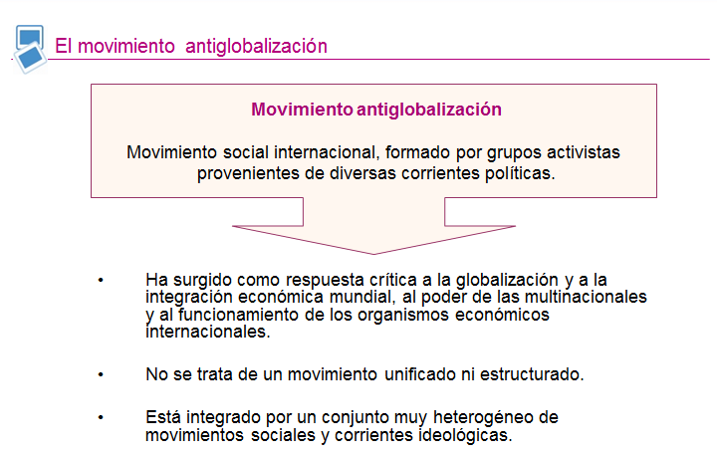

Slide 11
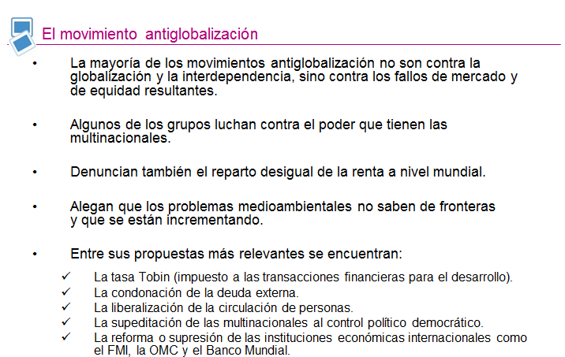

Slide 12
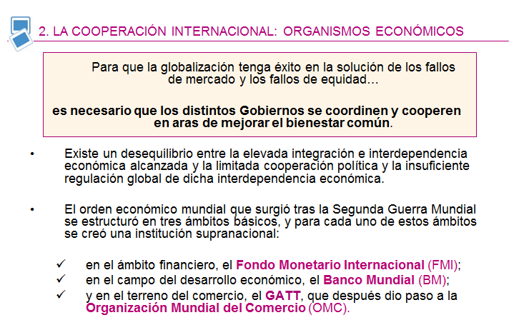

Slide 13
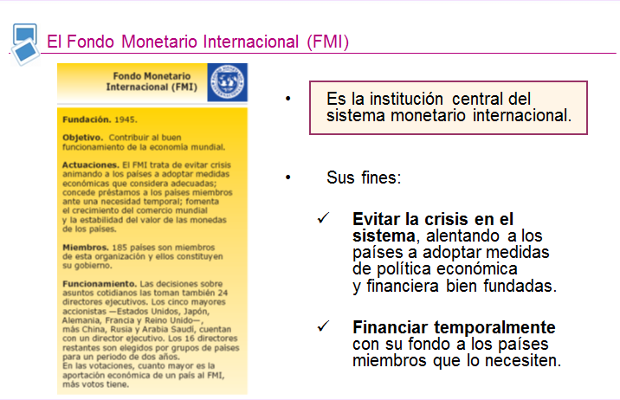

Slide 14
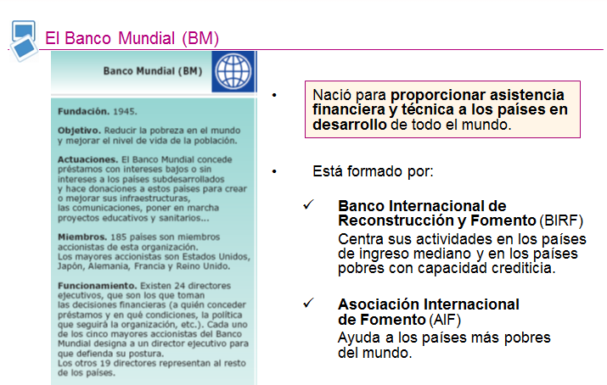

Slide 15
